Slide 1
BY YUSHEN
YOUR LOGO
二年级下册数学课件
-轴对称-
-AXISYMMETRY-
主讲老师：xippt 授课日期：xx年xx月xx日
3.1

Slide 2
01
学习目标
初步认识轴对称图形，了解轴对称图形的特点，能准确判断生活中哪些物体是轴对称图形。（重点）
能够动手剪出轴对称图形，并能够找出轴对称图形的对称轴。（难点）

Slide 3
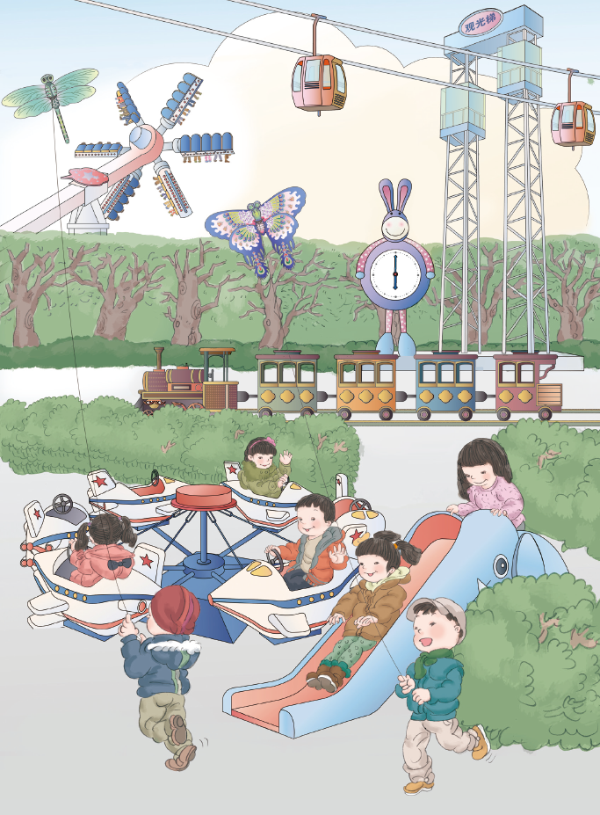
02
情景导入
这些游乐项目里有许多数学知识呢，今天我们就一起来研究图形的运动。

Slide 4
02
情景导入
请同学们仔细观察这些图片，你们发现了什么？
它们都有哪些特点？

Slide 5
02
情景导入
沿一条直线对折后，左右两边能够完全重合，
具有这种特征的物体或图形，就是对称的。

Slide 6
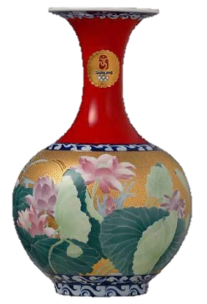
02
情景导入
生活中的对称现象

Slide 7
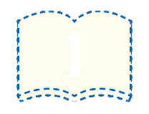
03
探索新知
知识点
认识对称现象及轴对称图形
1
先把一张纸对折，再画一画，剪一剪。

Slide 8
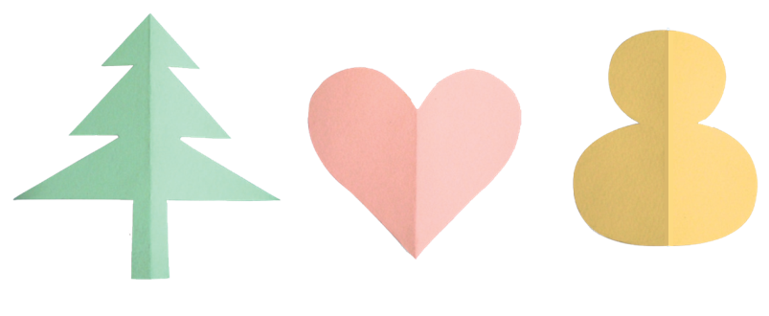
03
探索新知
剪其他的图形
在折痕两侧的图形能完全重合

Slide 9
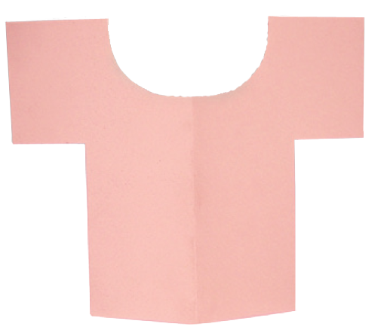
03
探索新知
像这样剪出来的图形都是对称的，它们都是轴对称图形
图形中间的那条折痕所在的直线就是图形的对称轴

Slide 10
04
知识提炼
沿某一条直线对折后，图形的两边能够完全重合，这样的图形叫做轴对称图形，该直线叫做对称轴。

Slide 11
05
小试牛刀
（选自教材P29 做一做）
下面这些图形中，哪些是轴对称图形？
第1幅和第3幅图是轴对称图形

Slide 12
06
易错提醒
例：下面是轴对称图形的有（ ）。
①②③④
②③④
错误解答：
正确解答：
错因分析：
本题错在没有正确掌握轴对称图形的特点。
对折后，折痕两侧的部分能够完全重合的图形才是轴对称图形，
图①对折后两侧的部分不能完全重合，所以不是轴对称图形。

Slide 13
07
巩固练习
1.(选自教材P33 T2)下面的数字图案，哪些是轴对称的？
2.(选自教材P33 T3)下面的图形分别是从哪张对折后的纸上剪下来的？连一连。

Slide 14
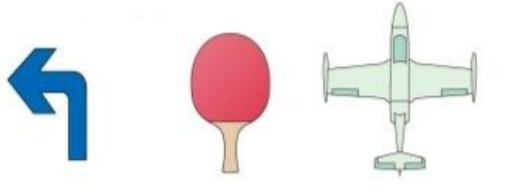
07
巩固练习
3.下面的哪些图形是轴对称图形。
第2幅和第3幅图是轴对称图形

Slide 15
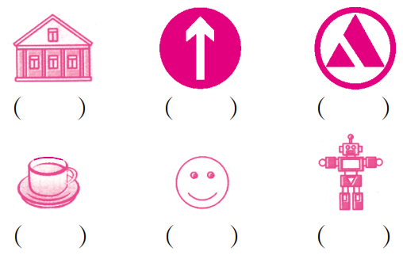
07
巩固练习
4.下面哪些图形是轴对称图形？在下面的括号里画“√”。
√
√
√
√

Slide 16
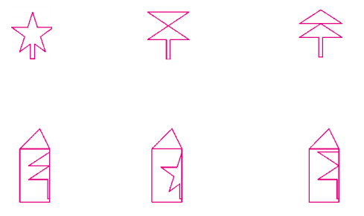
07
巩固练习
5.下面的字母，哪些是轴对称图形？请将它们写在下面的横线上。
A
O
E
4. 下面的图案分别是从哪张纸上剪下来的？连一连。

Slide 17
08
课堂小结
这节课你们都学会了哪些知识？
沿某一条直线对折后，图形的两边能够完全重合，这样的图形叫做轴对称图形，该直线叫做对称轴。

Slide 18
版权声明
感谢您下载xippt平台上提供的PPT作品，为了您和xippt以及原创作者的利益，请勿复制、传播、销售，否则将承担法律责任！xippt将对作品进行维权，按照传播下载次数进行十倍的索取赔偿！
1. 在xippt出售的PPT模板是免版税类(RF:
Royalty-Free)正版受《中国人民共和国著作法》和《世界版权公约》的保护，作品的所有权、版权和著作权归xippt所有,您下载的是PPT模板素材的使用权。
2. 不得将xippt的PPT模板、PPT素材，本身用于再出售,或者出租、出借、转让、分销、发布或者作为礼物供他人使用，不得转授权、出卖、转让本协议或者本协议中的权利。

Slide 19
BY YUSHEN
YOUR LOGO
二年级下册数学课件
谢谢倾听
THANK YOU FOR LISTENING
主讲老师：xippt 授课日期：xx年xx月xx日
3.1

